Slide 1
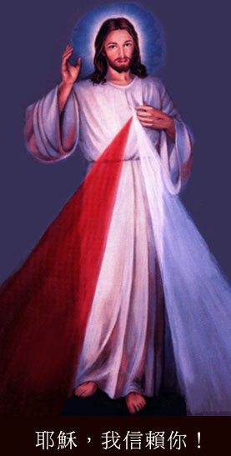
耶稣给圣傅天娜修女的话
+
「我渴望亲自与人灵结合--当我在圣体圣事中进入人心的时候，我双手满载各式各样的恩宠，我切愿把这些恩宠赐予人灵。可是，他们根本沒有注意我，拋下我独自一人，忙着办其他事情。人灵不懂得爱，使我多难过啊！」（1385）
+1

Slide 2
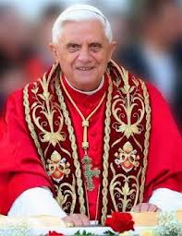
教宗本笃十六世 宗座劝谕 爱的圣事
+
朝拜圣体纯粹是感恩圣祭的自然结果，而感恩圣祭本身是教会最高的朝拜行为。领受圣体就是朝拜我们所领受的那一位。只有这样我们才能与祂合而为一，并且就像是预尝天上礼仪的美的滋味，感恩圣祭外的朝拜，是延伸并加强礼仪的一切。
没有一个人可以吃这个肉，而不先朝拜祂。
+1

Slide 3
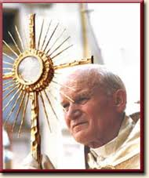
10月22日：圣教宗若望保祿二世(1920 - 2005)
St. John Paul II
+
我们在弥撒中的团体崇拜必须连着朝拜圣体中的个人崇拜，我们的爱情才算完整。
Wǒmen zài mísā zhōng de tuántǐ chóngbài bìxū liánzhe cháobài shèng tǐ zhōng de gèrén chóngbài, wǒmen de àiqíng cái suàn wánzhěng.

